Slide 1
프로젝트 가이드라인
(미로 만들기)

Slide 2
1. Jquery keydown 이벤트 예제 변형
2. 미로 맵은 2차원 배열 형태로 저장
3. 키를 누를때 방향에 따라 별 모양(말판)의 좌표를 이동함
4. 영역 밖과 벽을 인식하여 넘어가지 않게 함
5. DOM제어로 키를 누를때마다 화면을 다시 그려서 이동하는 것 처럼 만듬
-JavaScript (반복,조건, 2차원 배열)
-Jquery (keydown 이벤트)
-DOM제어 (getElementById 등 사용)

Slide 3
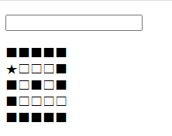
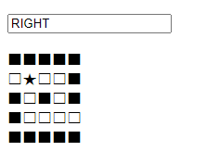
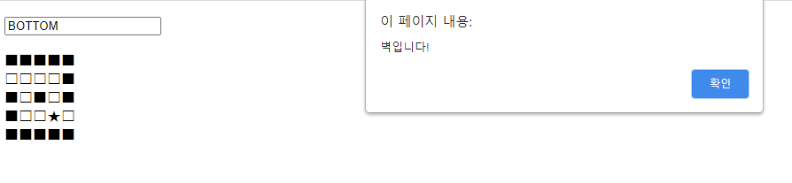

Slide 4
끝

